Slide 1
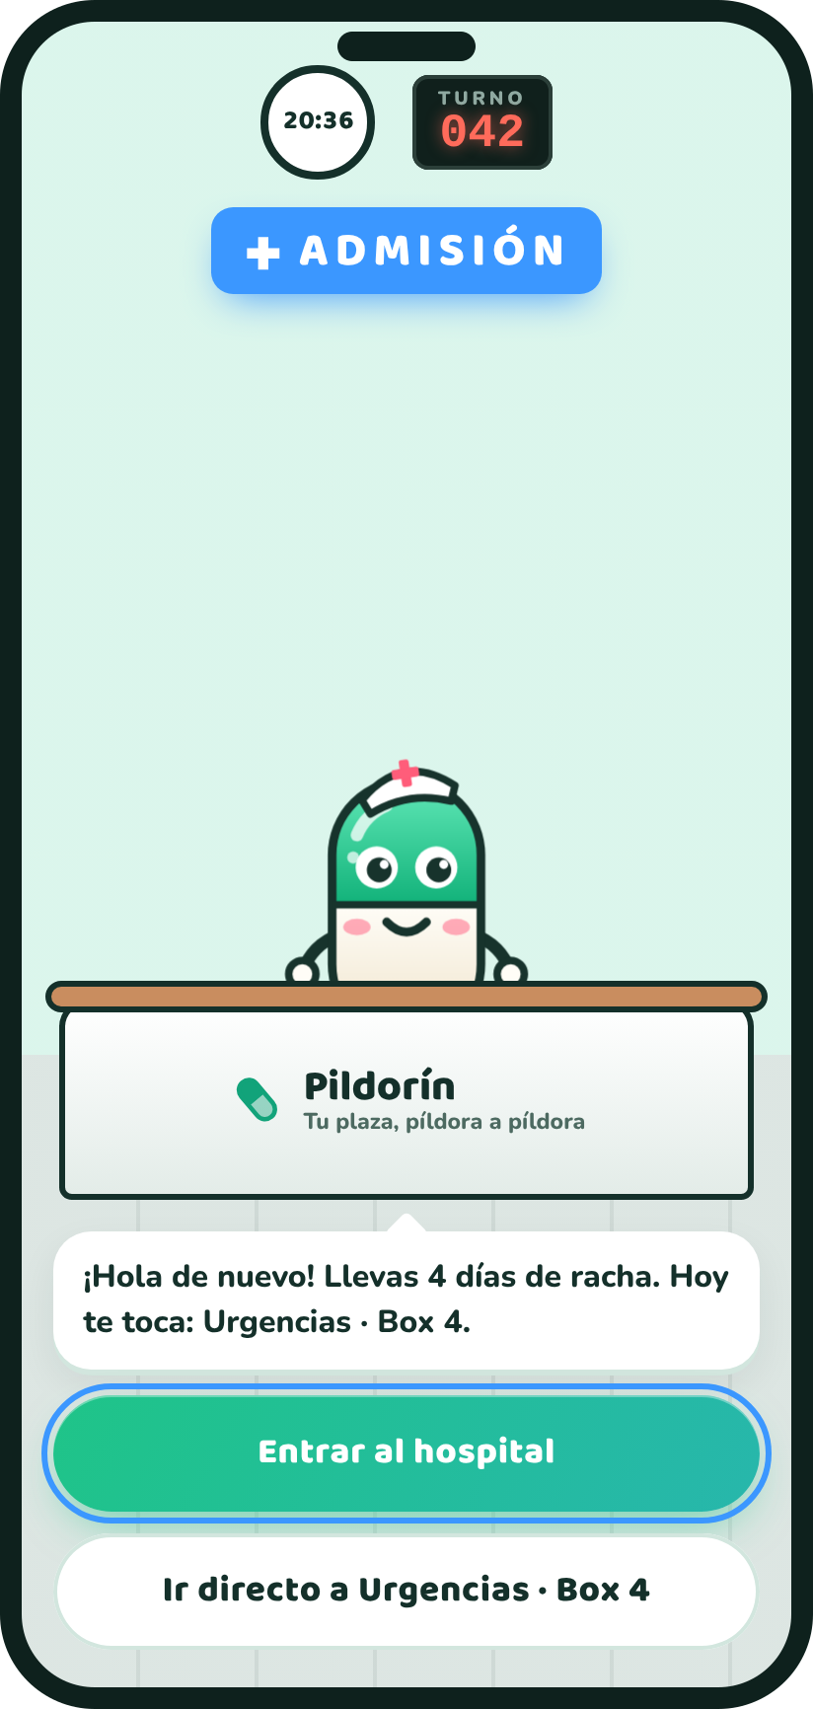

PROPUESTA PARA LA ACADEMIA
Pildorín
Tu plaza, píldora a píldora
El temario común del SAS convertido en un hospital que se sube planta a planta
Natalia Silva · Octubre de 2026
Notes:
Presento Pildorín: una app de estudio para el temario común del SAS que funciona como un juego. El temario es un hospital y el alumno lo sube planta a planta hasta su plaza, estudiando un poco cada día.

Slide 2



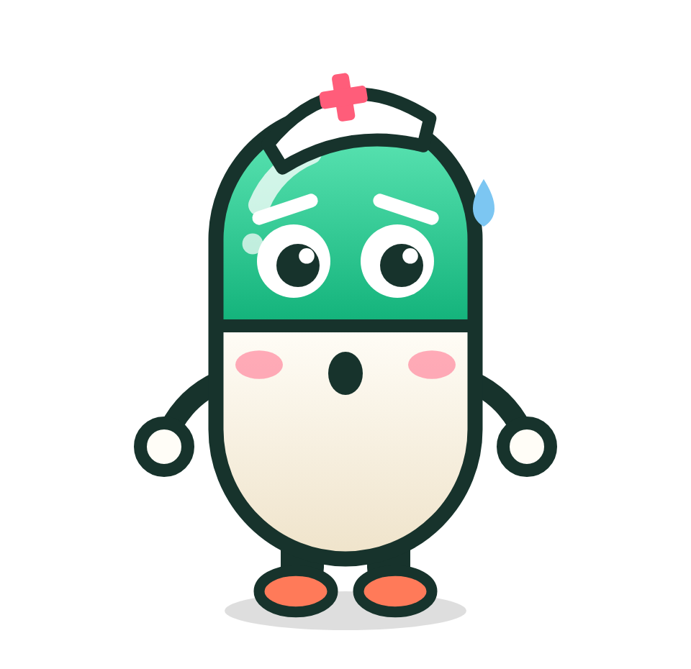
El reto: estudiar un poco cada día durante meses
Un temario largo y árido
La constancia se pierde
Se estudia en solitario
Leyes, artículos y fechas que hay que repasar una y otra vez hasta dominarlos.
Cuando falta un motivo diario para estudiar, los días sin repasar se acumulan.
El opositor estudia casi siempre solo, sin nadie que le anime ni con quien medirse.
Pildorín ataca justo eso: convierte el repaso del temario en un hábito diario que engancha.
Notes:
El temario común no es difícil de entender; lo difícil es mantener el ritmo durante meses. Pildorín se centra en la constancia: dar al alumno un motivo para abrir la app cada día.

Slide 3
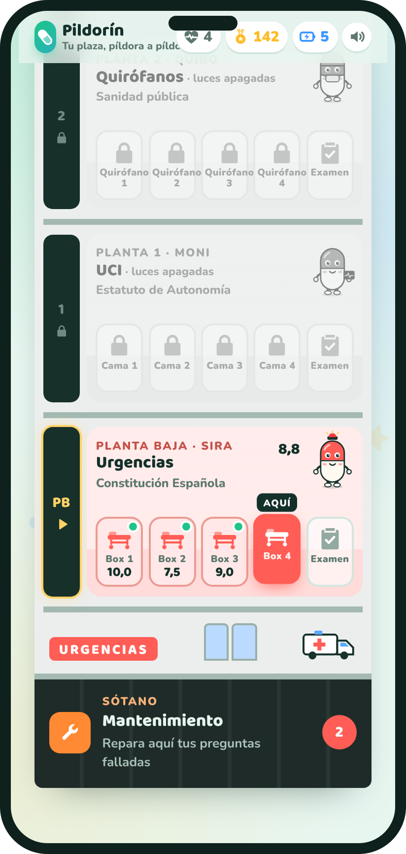
Un hospital que se sube planta a planta
H
Helipuerto
Tu plaza
Se empieza en Urgencias. Al aprobar el examen de una planta, se enciende la de arriba.
8
Dirección
Procedimiento administrativo
7
Atención a la Ciudadanía
Igualdad
6
Admisión y Documentación
Protección de datos
5
Medicina Preventiva
Prevención de riesgos
4
Hospitalización
Estatuto Marco
3
Consultas externas
Derechos del paciente
2
Quirófanos
Sanidad pública
1
UCI
Estatuto de Autonomía
PB
Urgencias
Constitución Española
Notes:
Cada tema del temario común es un servicio del hospital. El alumno empieza en Urgencias, en la planta baja, y sube: UCI, quirófanos, consultas, hospitalización… hasta Dirección. Arriba está el helipuerto, que representa la plaza. Cada planta tiene cuatro puestos (boxes, camas, quirófanos) y un examen.

Slide 4
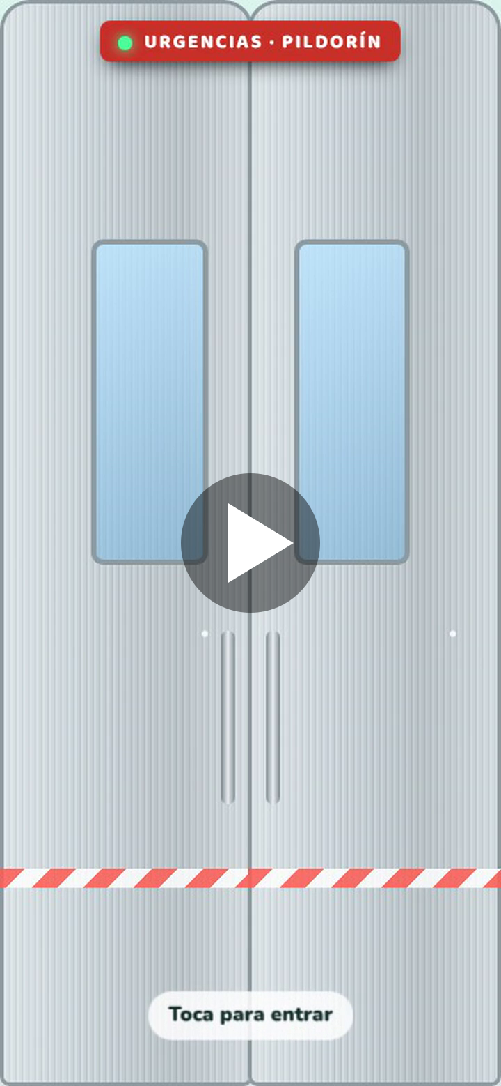

Así se juega
Una partida real, grabada en un móvil
1
Abre las puertas: Pildorín te recibe en Admisión
2
Sube por el hospital: cada puesto es una lección
3
Responde y recibe la corrección con la norma
4
Saca nota, abre el botiquín y repara tus fallos
Notes:
Pulsa el vídeo para reproducirlo (1 minuto y medio, sin sonido porque es una grabación de pantalla). Se ve la entrada con las puertas correderas, el mostrador de Admisión, el hospital por plantas, una lección con un fallo y su corrección, la nota con sello APTO, el botiquín diario, Mantenimiento y el pomodoro.

Slide 5
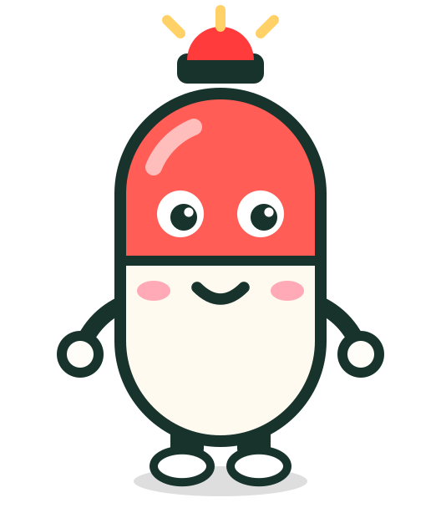
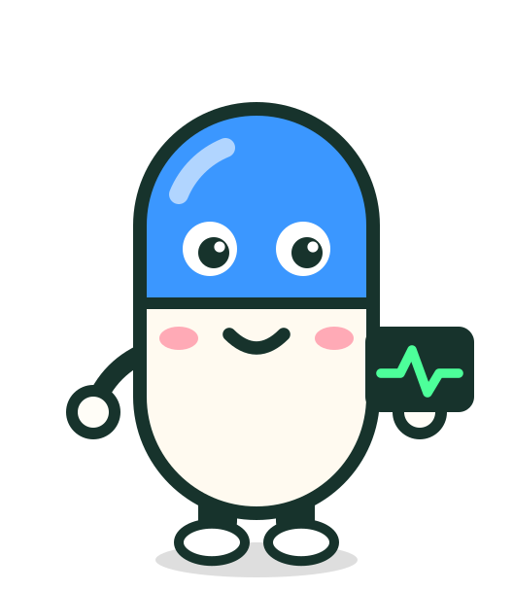
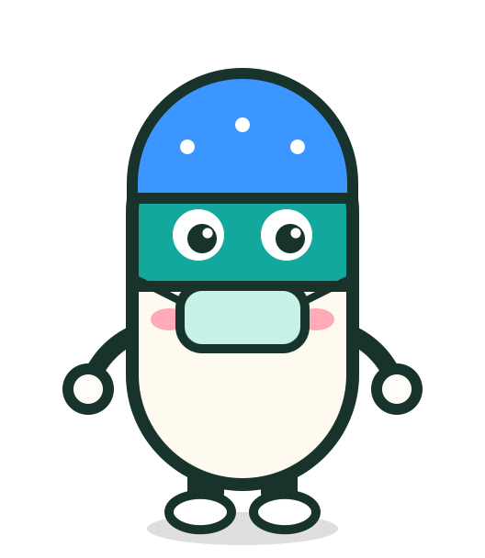
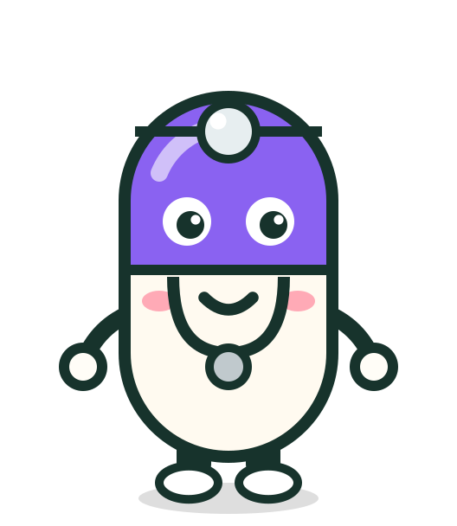
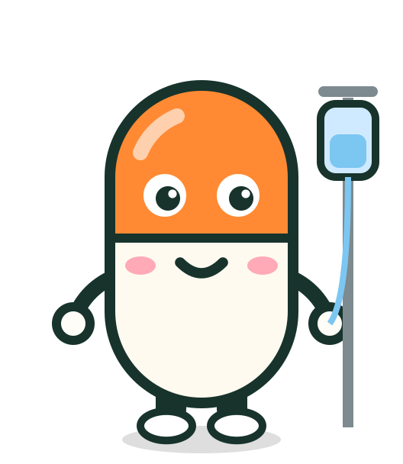
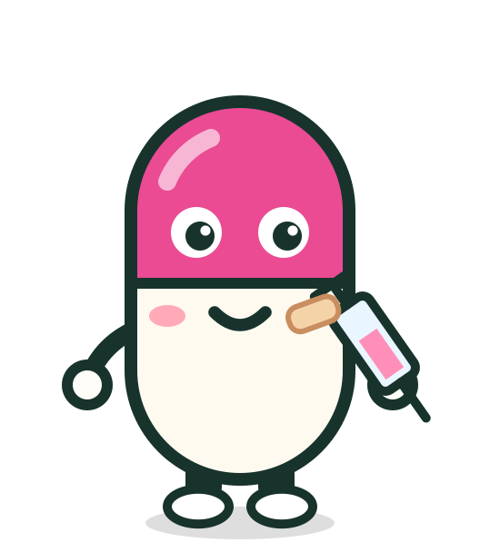

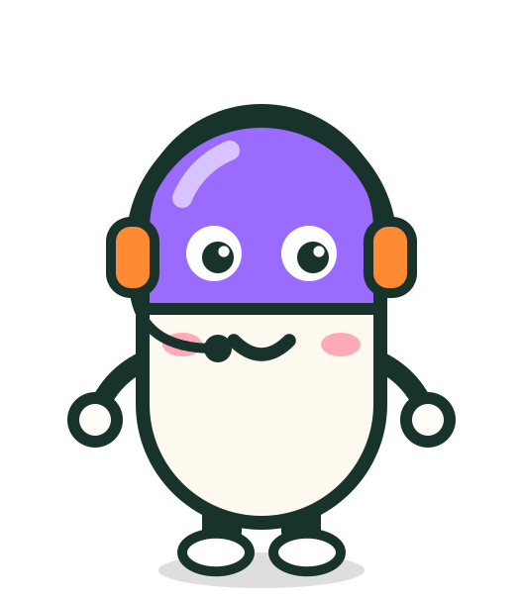


Cada planta tiene su compañero
Pildorín y su equipo acompañan al alumno y dan personalidad a la marca
Sira
Moni
Quiro
Fonen
Goti
Urgencias
UCI
Quirófanos
Consultas
Hospitalización
Vacu
Archi
Ciu
Dire
Tuerca
Medicina Preventiva
Admisión
Atención a la Ciudadanía
Dirección
Mantenimiento
Notes:
Cada planta la atiende un compañero de Pildorín con algo de su servicio: Sira lleva la sirena de Urgencias, Moni un monitor de UCI, Quiro gorro y mascarilla, Fonen el fonendo, Goti un gotero, Vacu una vacuna, Archi gafas y carpeta, Ciu cascos de centralita, Dire corbata, y Tuerca, de Mantenimiento, casco y llave inglesa.

Slide 6
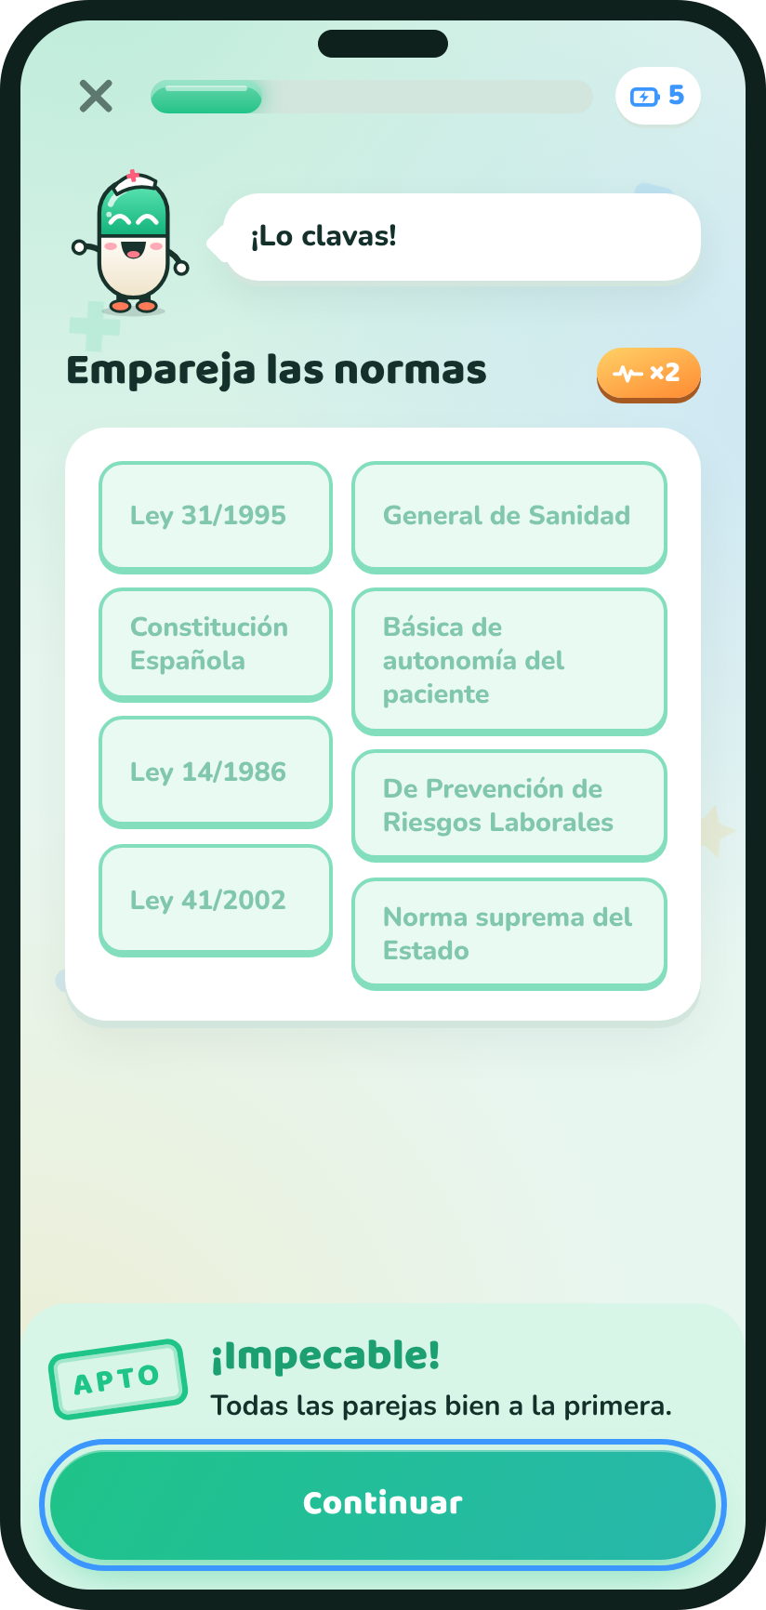
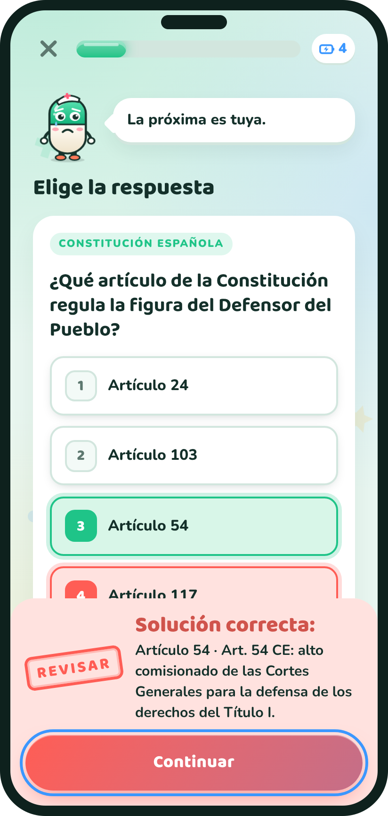




Cinco tipos de ejercicio para no aburrirse
Test
Elegir la respuesta correcta entre cuatro.
Verdadero o falso
Decidir si la respuesta propuesta es correcta.
Completar la norma
Poner el número de la ley que falta.
Emparejar
Unir cada ley con su contenido.
Ordenar por fecha
Colocar las normas de la más antigua a la más reciente.
Notes:
Los ejercicios se generan solos a partir del banco de preguntas y de una lista de normas clave. Cada respuesta se corrige al momento con un sello: APTO si se acierta y REVISAR si se falla, junto con la solución y la norma.

Slide 7
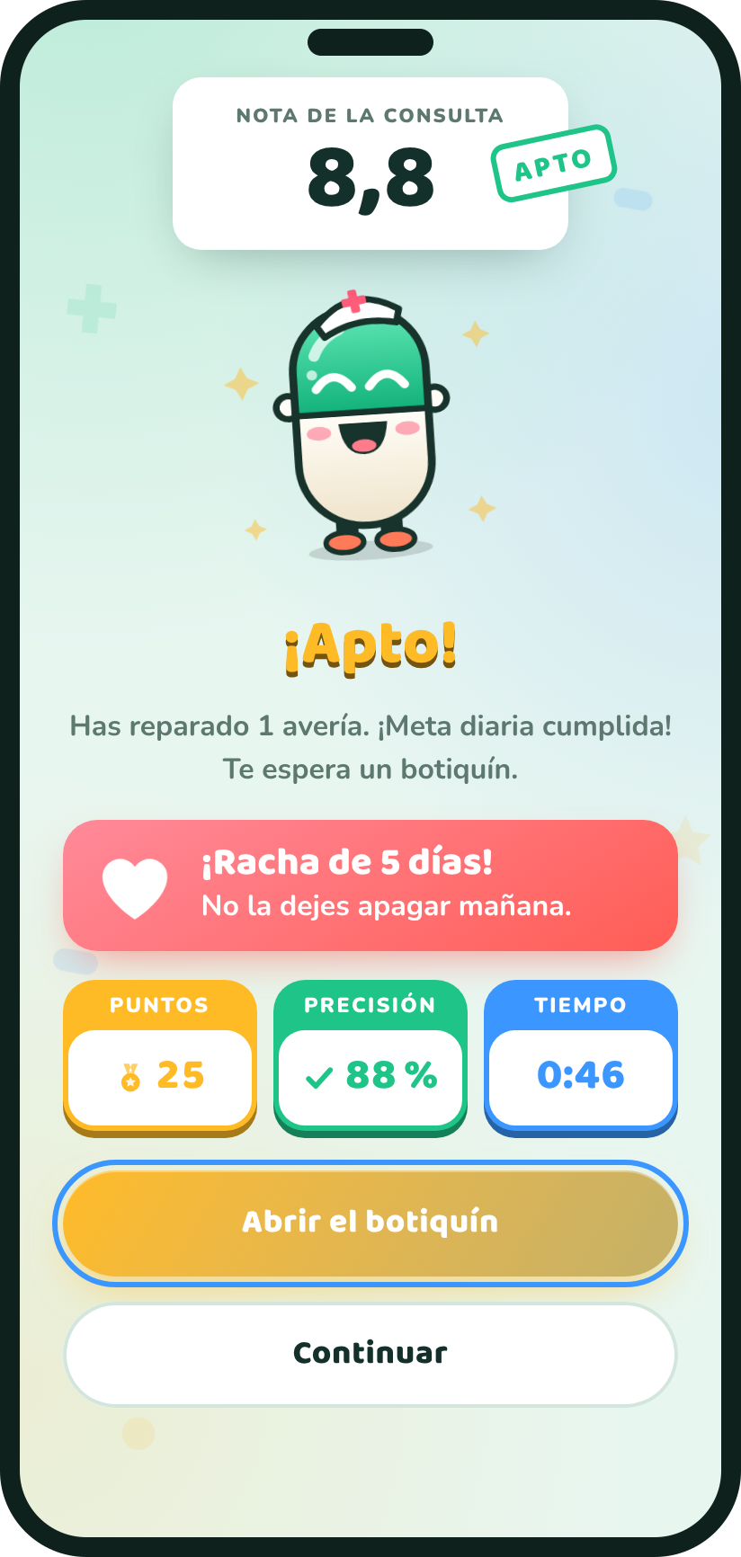





El esfuerzo se premia
Energía
Pomodoros
Nota con sello
Cada fallo gasta una carga. Se recupera reparando ese fallo.
25 minutos de estudio con apuntes dan puntos y energía.
Cada puesto se puntúa de 0 a 10, con sello APTO.
Botiquín diario
Racha con pulso
Ranking semanal
Cumplir la meta del día abre un botiquín con premio.
Cuenta los días seguidos estudiando.
Los alumnos compiten entre sí cada semana.
Notes:
Todas las mecánicas premian estudiar. La energía no se compra: cada fallo gasta una carga, y se recupera reparando ese fallo en Mantenimiento o haciendo un pomodoro. La nota de cada puesto, el botiquín diario, la racha y el ranking dan motivos para volver cada día.

Slide 8
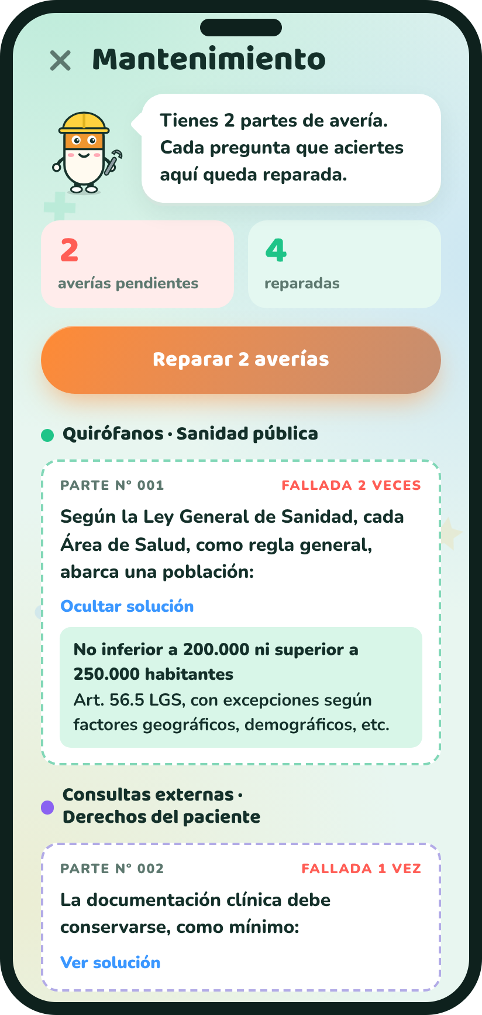


Mantenimiento: el rincón de los fallos
Partes de avería
Cada pregunta fallada queda registrada, agrupada por planta y con las veces que se ha fallado.
Ver la solución
La respuesta correcta y su explicación con la norma, en el momento.
Reparar y recuperar
Cada avería reparada devuelve la carga de energía que costó el fallo.
Notes:
En el sótano del hospital está Mantenimiento, con Tuerca. Cada pregunta fallada gasta una carga de energía y llega aquí como parte de avería. El alumno ve la solución y la repasa; al repararla recupera la energía. Así, la única forma rápida de seguir jugando es estudiar justo lo que ha fallado.

Slide 9

Qué gana la academia
Una marca que engancha
Contenido bajo su control
Pildorín y su equipo dan una imagen propia y cercana, que puede ir con los colores de la academia.
La academia decide las preguntas. El banco se amplía desde una hoja de Excel, tema a tema.
Alumnos más constantes
Comunidad entre alumnos
Un motivo diario para estudiar con el material de la academia, también fuera de clase.
Ranking semanal entre compañeros. Funciona en el navegador del móvil, sin instalar nada.
Notes:
Para la academia es una herramienta de fidelización con una marca propia y cercana. El contenido lo controla la academia y se amplía con una hoja de Excel. Y el ranking crea comunidad entre sus alumnos.

Slide 10

Lo que ya funciona hoy
9
45
5
53
plantas del hospital, una por tema del temario común
puestos para estudiar, con su nota
tipos de ejercicio
contenidos de partida: 35 preguntas y 18 normas
Qué falta para lanzarla
Ampliar el banco de preguntas, con el objetivo de llegar a 15-20 por tema
App instalable con cuentas de alumno, para que el progreso no se pierda
Revisión del contenido por la academia frente a la normativa vigente
Notes:
La app ya funciona de principio a fin: entrada, hospital por plantas, ejercicios, energía, pomodoros, Mantenimiento, botiquín, racha y ranking. Para lanzarla falta sobre todo contenido, una versión instalable con cuentas de alumno y la revisión normativa por parte de la academia.

Slide 11
Propuesta: empezar con un piloto
1
2
3
4
Piloto
Contenido
App instalable
En las tiendas
Un grupo de alumnos usa la versión actual durante unas semanas.
Ampliamos el banco de preguntas con el temario de la academia.
Se instala desde el móvil, con cuentas de alumno y ranking por grupos.
Publicación en Google Play y en la App Store.
Para empezar necesito de la academia: un grupo de alumnos para el piloto y su banco de preguntas por temas.
Notes:
Propongo ir paso a paso: primero un piloto con la versión actual; después ampliar el contenido; luego la app instalable con cuentas de alumno; y por último la publicación en Google Play y la App Store.

Slide 12
¿Lo probamos con tus alumnos?
Pildorín · Tu plaza, píldora a píldora
Natalia Silva
Notes:
Cierre: propongo arrancar con un grupo piloto. Puedo enseñar la app en directo desde el móvil.

